Slide 1
Function make_db

Slide 2
CenmigDB
ข้อมูล
SRA metadata
NCBI
PathogenDB
Assembly
CenmigDB
In-House
CSV form

Slide 3
รวบรวมข้อมูล
make_db (ncbi)

Slide 4
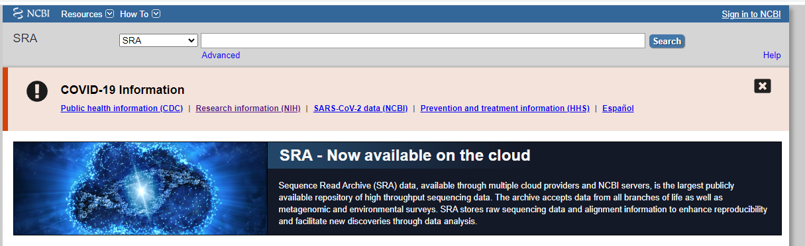
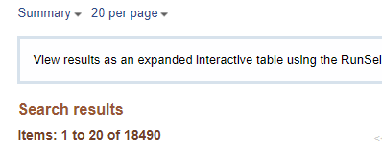
CenmigDB
วิธีอัพเดตฐานข้อมูลด้วยข้อมูลจาก NCBI
Bacteria ที่เก็บข้อมูลจาก NCBI
Mycobacterium tuberculosis
Salmonella enterica
Staphylococcus aureus
Streptococcus agalactiae
SRA metadata
ดาวน์โหลด SRA info (csv) จาก Run Selector
1. ไปที่เว็บ https://www.ncbi.nlm.nih.gov/sra/
2. กรอก Query โดยมีแต่ละ species ดังตาราง
* ต้องแก้ YYYY/MM/DD เป็นช่วงของวันเนื่องจากบางครั้งจะพบว่าการ search 1 ครั้งพบ records มากกว่า 40000 ซึ่งจะทำให้ดึงข้อมูลผ่านทาง Run selector ไม่ครบ จึงต้องทำการแบ่งช่วงวัน ห้ามไม่ให้ records เกิน 40000
Species | Query
Mycobacterium tuberculosis | ((("Mycobacterium tuberculosis"[Organism] OR mycobacterium tuberculosis[All Fields] OR "Mycobacterium tuberculosis complex sp."[orgn]) AND ("biomol dna"[Properties] AND "strategy wgs"[Properties]))) AND ("YYYY/MM/DD"[Modification Date] : "YYYY/MM/DD"[Modification Date])
Salmonella enterica | ((("Salmonella enterica"[Organism] OR Salmonella enterica[All Fields]) AND "Salmonella enterica"[orgn] AND ("biomol dna"[Properties] AND "strategy wgs"[Properties]))) AND ("YYYY/MM/DD"[Modification Date] : "YYYY/MM/DD"[Modification Date])
Staphylococcus aureus | ((("Staphylococcus aureus"[Organism] OR Staphylococcus aureus[All Fields]) AND "Staphylococcus aureus"[orgn] AND ("biomol dna"[Properties] AND "strategy wgs"[Properties]))) AND ("YYYY/MM/DD"[Modification Date] : "YYYY/MM/DD"[Modification Date])
Streptococcus agalactiae | ((("Streptococcus agalactiae"[Organism] OR Streptococcus agalactiae[All Fields]) AND "Streptococcus agalactiae"[orgn] AND ("biomol dna"[Properties] AND "strategy wgs"[Properties]))) AND ("YYYY/MM/DD"[Modification Date] : "YYYY/MM/DD"[Modification Date])
ห้ามเกิน 40000

Slide 5

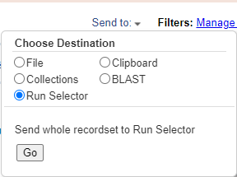

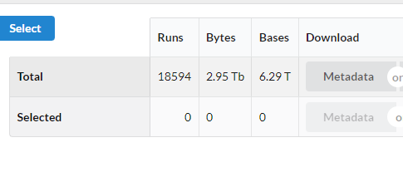
CenmigDB
วิธีอัพเดตฐานข้อมูลด้วยข้อมูลจาก NCBI
SRA metadata
3. กด drop box Sent to > เลือก Run selector > กด GO
5. ทำซ้ำจนกว่าจะได้ข้อมูล SRA metadata ที่ต้องการทุกสปีชีส์
6. ย้ายไฟล์ไปยัง $PATH\cenmigDB\raw_metadata\SRA_info_table\$SPECIES
4. กด Metadata เพื่อดาวน์โหลด SRA info table

Slide 6
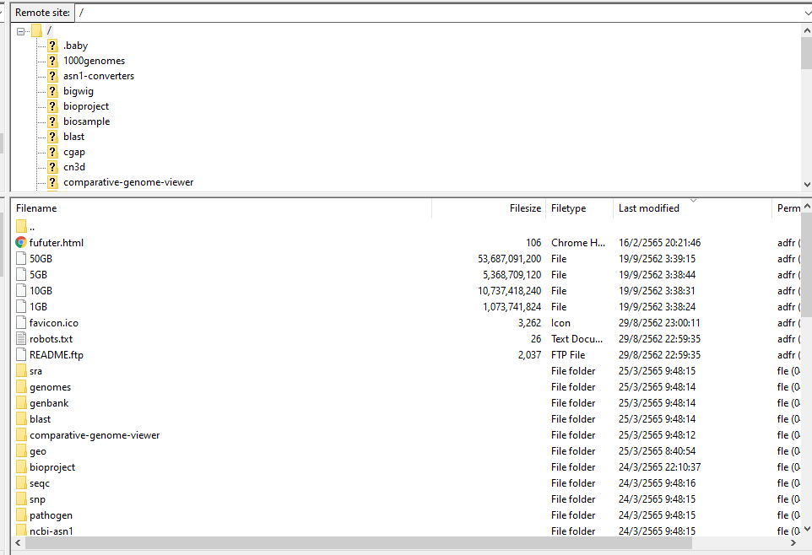
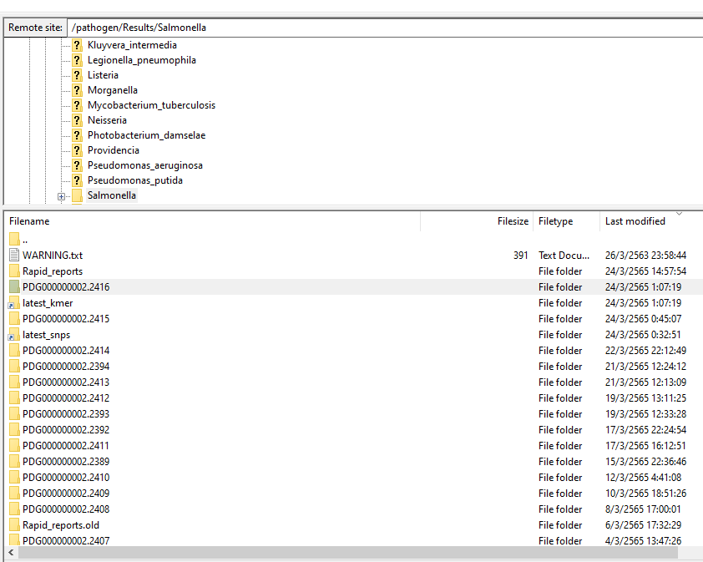
CenmigDB
วิธีอัพเดตฐานข้อมูลด้วยข้อมูลจาก NCBI
จำเป็นต้องใช้การเชื่อมต่อด้วย FTP
PathogenDB
Method 1 : Manual Download
1. ใช้โปรแกรมสำหรับติดต่อกับ Server เช่น Filezilla
2. Connect ไปที่ ftp.ncbi.nlm.nih.gov
3. ไปที่ path /pathogen/Results/$SPECIES
* Salmonella enterica จะใช้แค่ชื่อ Salmonella

Slide 7

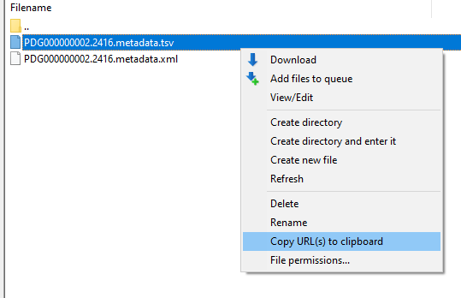
CenmigDB
วิธีอัพเดตฐานข้อมูลด้วยข้อมูลจาก NCBI
PathogenDB
4. เลือก Metadata ที่ Version ล่าสุดโดยดูที่ PDGxxxxxxxx.2416
เลขที่ตามท้ายคือ Version
7. ดาวน์โหลดจนครบทุก species ที่ต้องการ
8. ย้ายไฟล์ไปที่ $PATH\cenmigDB\raw_metadata\
5. ไปที่ Metadata
6. ดาวน์โหลด โดยการคลิ๊กขวา Copy url แล้วดาวน์โหลดด้วย wget ใน Linux (โหลดผ่าน filezilla อาจพบปัญหาดาต้าผิดปกติ แต่อาจจะไม่พบในอนาคต)

Slide 8
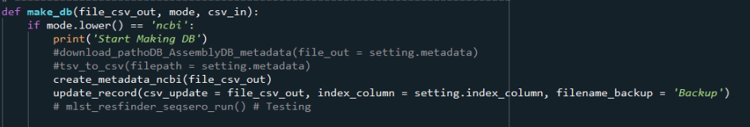
CenmigDB
วิธีอัพเดตฐานข้อมูลด้วยข้อมูลจาก NCBI
PathogenDB
Method 2 : Intregrated Download
ปัจจุบันระบบ internet ของ MU ไม่อนุญาตให้ต่อกับระบบผ่านทาง FTP ทำให้ฟังก์ชั่นนี้ไม่สามารถผนวกเข้ากับ workflow ได้ ในกรณีที่สามารถแก้ปัญหานี้ได้ ได้มีการพัฒนา script เพื่อทำการดาวน์โหลดไฟล์ดังกล่าวแล้ว โดยทำการ Uncomment คำสั่งตามภาพใน CENMIG_run.py
หรือสามารถนำ Function ดังกล่าวมารันเพื่อดาวน์โหลดได้ด้วยคอมพิวเตอร์ที่สามารถต่อ Internet ผ่าน FTP โดย function ดังกล่าวอยู่ใน metadata_create.py

Slide 9
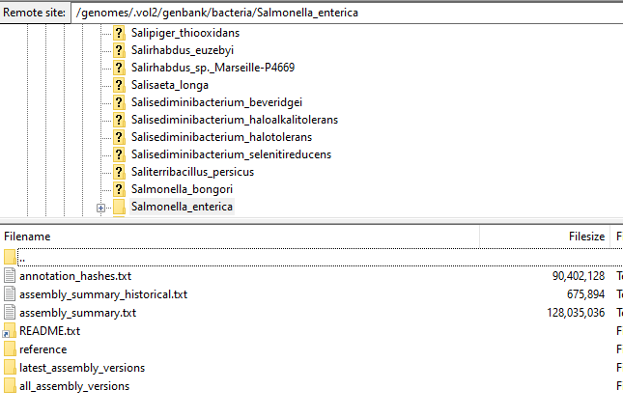
CenmigDB
วิธีอัพเดตฐานข้อมูลด้วยข้อมูลจาก NCBI
จำเป็นต้องใช้การเชื่อมต่อด้วย FTP
Assembly
Method 1 : Manual Download
1. ใช้โปรแกรมสำหรับติดต่อกับ Server เช่น Filezilla
2. Connect ไปที่ ftp.ncbi.nlm.nih.gov
3. ไปที่ path /genomes/.vol2/genbank/bacteria/$SPECIES

Slide 10
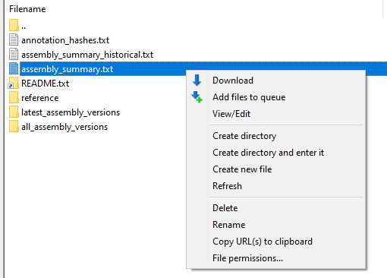
CenmigDB
วิธีอัพเดตฐานข้อมูลด้วยข้อมูลจาก NCBI
Assembly
4. ดาวน์โหลด โดยการคลิ๊กขวา Copy url ไฟล์ตามภาพ แล้วดาวน์โหลดด้วย wget ใน Linux (โหลดผ่าน filezilla อาจพบปัญหาดาต้าผิดปกติ แต่อาจจะไม่พบในอนาคต)
5. ดาวน์โหลดจนครบทุก species ที่ต้องการ 6. ย้ายไฟล์ไปที่ $PATH\cenmigDB\raw_metadata\

Slide 11
CenmigDB
วิธีอัพเดตฐานข้อมูลด้วยข้อมูลจาก NCBI
Assembly
Method 2 : Intregrated Download
ปัจจุบันระบบ internet ของ MU ไม่อนุญาตให้ต่อกับระบบผ่านทาง FTP ทำให้ฟังก์ชั่นนี้ไม่สามารถผนวกเข้ากับ workflow ได้ ในกรณีที่สามารถแก้ปัญหานี้ได้ ได้มีการพัฒนา script เพื่อทำการดาวน์โหลดไฟล์ดังกล่าวแล้ว โดยทำการ Uncomment คำสั่งตามภาพใน CENMIG_run.py
หรือสามารถนำ Function ดังกล่าวมารันเพื่อดาวน์โหลดได้ด้วยคอมพิวเตอร์ที่สามารถต่อ Internet ผ่าน FTP โดย function ดังกล่าวอยู่ใน metadata_create.py

Slide 12
การอัพเดต metadata ด้วยข้อมูลจาก NCBI

Slide 13
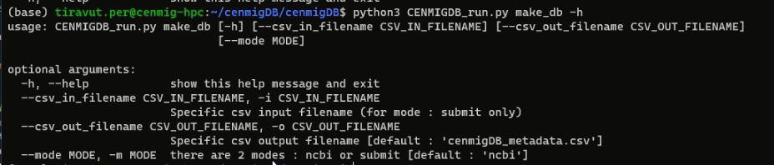
การใช้งาน : python3 CENMIGDB_run.py make_db
-h เรียกหน้า Help
-i สำหรับระบุpath CSV form ที่เป็น In-house data *NCBI ไม่ต้องระบุ
-o ระบุชื่อไฟล์ output *Default: cenmigDB_metadata.csv
-m สำหรับเลือกว่าจะใช้สร้าง metadata จากข้อมูลใด *Default: ncbi

Slide 14
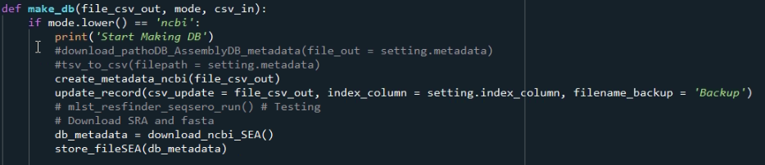
สร้าง Metadata
อัพเดตกับฐานข้อมูล
ดาวน์โหลด SRA Fasta จาก NCBI (เฉพาะ data ที่มี sub_region : South-eastern Asia)
ย้ายไฟล์ไปเก็บใน data_sequences

Slide 15
Program flow chart
การสร้าง metadata

Slide 16
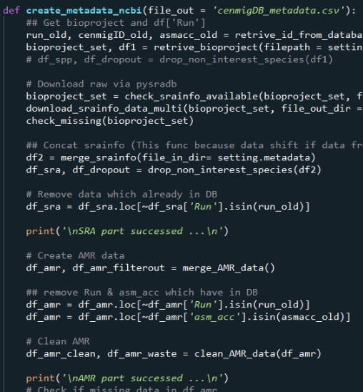
ดึง Run, asm_acc, cenmigID ที่มีอยู่แล้วในฐานข้อมูลสำหรับการกรองข้อมูลซ้ำออก
Concat SRA run info เพื่อระบุ Bioproject
ดาวน์โหลด SRA run info ผ่านโปรแกรม pysradb
* การใช้ Data จาก Run selector ที่รวมหลาย bioproject พบว่ามีการดึงข้อมูลผิดทำให้ Column เคลื่อน
อย่างไรก็ตามพบว่าบางครั้งอาจจะมี Bioproject ที่ไม่สามารถโหลดได้ จำเป็นต้องโหลดผ่าน Run selector เองทีละ bioproject
โปรแกรมจะแสดง Bioproject ที่หายไป
เซฟไฟล์เหล่านั้นให้อยู่ในรูปแบบ Tab-delim (output จาก Run Selector เป็น csv) ด้วย suffix (.srainfofix)
Concat Sra info table
Drop contaminated species metadata
Remove data ที่มีแล้วในฐานข้อมูล
Concat PathogenDB
Clean PathogenDB data

Slide 17
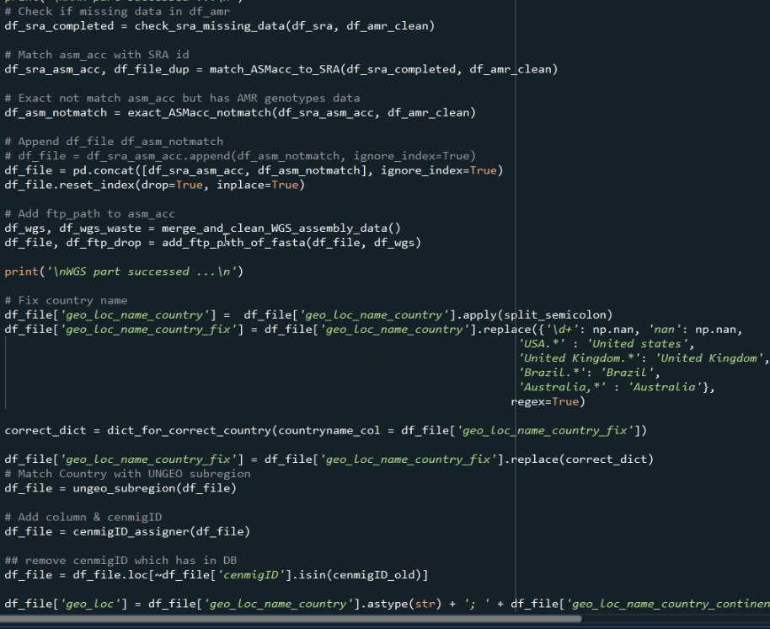
เชค Run id ที่อาจจะพบใน SRA run info แต่จบจาก PathogenDB
* หน้า Terminal จะปริ้น Query word มาให้ Search ใน https://www.ncbi.nlm.nih.gov/sra/ เซฟไฟล์จาก Run Selector แล้วใส่ path ไฟล์นี้เพื่อดำเนินการต่อ
Merged SRA run Records ที่มีไฟล์ Assembly fasta
Filter Assembly fasta ที่มี AMR genotypes จาก PathogenDB แต่ไม่มีข้อมูล SRA metadata
Concat SRA metadata กับ Assembly
Concat&Clean WGS Assembly metadata
Merged ftp path *สำหรับโหลดไฟล์ Fasta
Add ungeo subregion โดยอิงกับไฟล์ UNGEO.csv
Fix ชื่อประเทศ
Assign cenmigID ไว้เป็น primary key

Slide 18
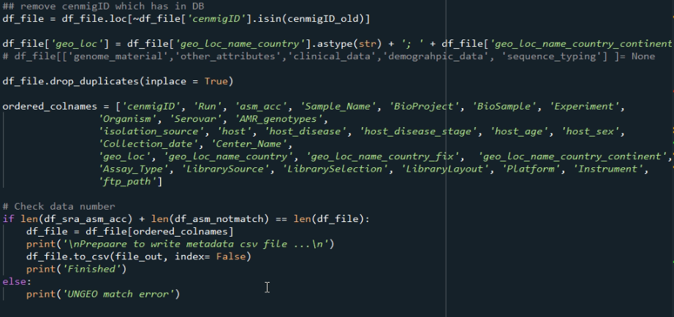
สร้าง Column geo_loc
เรียงคอลัมใหม่
เช็คว่าไม่มีการ merge ผิดพลาด ก่อนเขียน CSV
Remove data ที่มีแล้วในฐานข้อมูล

Slide 19
การอัพเดต metadata ด้วยข้อมูลจาก In-house

Slide 20
การใช้งาน : python3 CENMIGDB_run.py make_db –m submit –i $CSV_file
-h เรียกหน้า Help
-i สำหรับระบุpath CSV form ที่เป็น In-house data *NCBI ไม่ต้องระบุ
-o ระบุชื่อไฟล์ output *Default: cenmigDB_metadata.csv
-m สำหรับเลือกว่าจะใช้สร้าง metadata จากข้อมูลใด *Default: ncbi

Slide 21
Function update_db

Slide 22
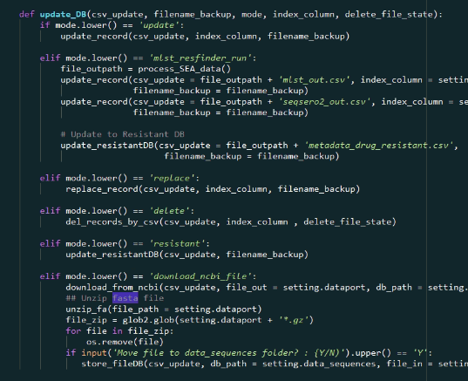
Update_db มีทั้งหมด 6 โหมดย่อย
-m update เป็นฟังก์ชั่นไว้สำหรับการแก้ค่าที่มีอยู่ใน cenmigDB โดยจะ matching โดยใช้ cenmigID, Run หรือ asm_acc แล้วแต่ละระบุ
-m mlst_resfinder_run รันเพื่อวิเคราะห์ sequence file เพื่อหา ST ด้วย stringMLST(SRA), sanger-pathogens/mlst_check(Fasta) หายีนดื้อยาด้วย resfinder และ serotype ของ Salmonella ด้วย Seqsero2
-m replace สำหรับการ replace ทั้ง records นั้นๆโดยจะ matching โดยใช้ cenmigID, Run หรือ asm_acc แล้วแต่ละระบุ
-m delete ใช้สำหรับการลบ records และ/หรือ ไฟล์ sequences
-m resistant สำหรับการอัพเดต resistant collection ที่รวมข้อมูลยีนดื้อยาที่ทำการวิเคราะห์ด้วยโปรแกรม resfinder
-m download_ncbi_file สำหรับดาวน์โหลดไฟล์ SRA หรือ Fasta ผ่าน SRAtoolkit และ wget HTTP โดยจะโหลดตาม accession จาก input csv

Slide 23
-m update
การใช้งาน : python3 CENMIGDB_run.py update_db –m update -i $CSV_file -index [Run,asm_acc,cenmigID] (default : ‘cenmigID’)
-o $Backup_prefix (csv) (default = ‘Backup’)
อัพเดตข้อมูลกับฐานข้อมูลทั้งเพิ่ม records และ แก้ไขค่าใน records โดย matching กับ –index ที่ระบุ
-m mlst_resfinder_run
การใช้งาน : python3 CENMIGDB_run.py update_db –m mlst_resfinder_run
สั่งวิเคราะห์ข้อมูลในฐานข้อมูลที่มี sub_region = South-eastern Asia
เพื่อหา ST ด้วย stringMLST(SRA), sanger-pathogens/mlst_check(Fasta) หายีนดื้อยาด้วย resfinder และ serotype ของ Salmonella ด้วย Seqsero2
*โดยก่อนรันต้องโหลด โมดูล ด้วยคำสั่ง ml sratoolkit/2.11.0 SPAdes/3.13.2 SeqSero2/1.2.1
ก่อนเสมอทุกครั้งเนื่องจากไม่สามารถเรียกโมดูลผ่าน python env ได้

Slide 24
-m replace
การใช้งาน : python3 CENMIGDB_run.py update_db –m replace -i $CSV_file -index [Run,asm_acc,cenmigID] (default : ‘cenmigID’)
-o $Backup_prefix (csv) (default = ‘Backup’)
แทนที่ค่าทั้ง records โดย matching กับ –index ที่ระบุ
-m delete
การใช้งาน : python3 CENMIGDB_run.py update_db –m delete -i $CSV_file -index [Run,asm_acc,cenmigID] (default : ‘cenmigID’)
-del (YES/none) (default = ‘none’)
ลบ records โดย matching กับ –index ที่ระบุ
ถ้า –del YES จะทำการลบ sequence file ของ records นั้นๆด้วย

Slide 25
-m resistant
การใช้งาน : python3 CENMIGDB_run.py update_db -m resistant -i $CSV_file
-o $Backup_prefix (csv) (default = ‘Backup’)
อัพเดตข้อมูลกับฐานข้อมูล ResistantDB ที่เป็นฐานข้อมูลยีนดื้อยาของเชื้อในภูมิภาค SEA ซึ่งวิเคราะห์ด้วยโปรแกรม Resfinder
-m download_ncbi_file
การใช้งาน : python3 CENMIGDB_run.py update_db -m download_ncbi_file -i $CSV_file
ดาวน์โหลดไฟล์ SRA หรือ Fasta ผ่าน SRAtoolkit และ wget HTTP โดยจะโหลดตาม accession จาก input csv ไฟล์จะถูกเก็บไว้ในโฟลเดอร์ cenmigDBport_internal

Slide 26
Function search

Slide 27
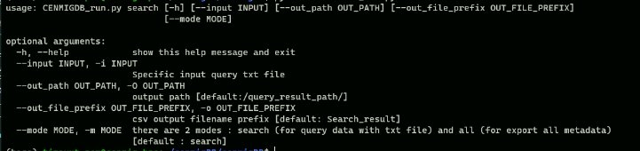

Slide 28

Search ประกอบด้วย 2 โหมดย่อย
-m search สำหรับการ query ข้อมูลของ cenmigDB โดยการ query จะทำการเขียน query text file เพื่อใช้เป็น input
all ใช้สำหรับดึงข้อมูล metadata ทั้งหมดออกมาจากฐานข้อมูล
-m search
(default mode)
การใช้งาน : python3 CENMIGDB_run.py search -m search *สามารถละได้ -i $query_txt
-o $Search_output_prefix (default : 'Search_result’)
-O Output_path default : setting. query_result_path
Query cenmigDB ด้วย txt ไฟล์ Output ที่ออกมาเป็น csv ตามผลการค้นหา

Slide 29
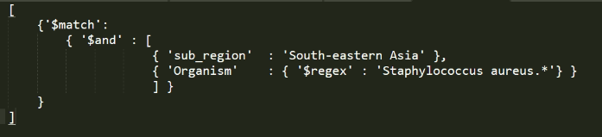
ตัวอย่าง query txt
Syntaxที่ใช้ในค้นหาสามารถศึกษาได้จาก MongoDB document
จากในภาพใช้สำหรับค้นหา เชื้อ Staphylococcus aureus ที่มีการเก็บตัวอย่างจากภูมิภาคอาเซียน

Slide 30
-m all
การใช้งาน : python3 CENMIGDB_run.py search -m all -o $Search_output_prefix (default : 'Search_result’)
-O Output_path default : setting. query_result_path
Output ข้อมูลที่มีทั้งหมดจาก cenmigDB

Slide 31
Function
export_sequences

Slide 32

Function export_sequences
ใช้สำหรับการดึงไฟล์ sequences จากโฟลเดอร์ data_sequences มาให้ผู้ใช้โดยผู้ใช้ต้องระบุ CSV ไฟล์ที่มี accession no. ของ sequencing files ที่ต้องการ โดยสามารถเอามาจากการใช้ search ฟังก์ชั่น อย่างไรก็ตาม sequences ที่เก็บใน cenmigDB จะมีเพียง sequences ของเชื้อที่เก็บตัวอย่างจากภูมิภาคอาเซียน

Slide 33
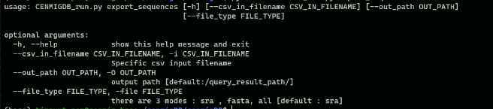
การใช้งาน : python3 CENMIGDB_run.py export_sequences -i $CSV_file
-O Output_path default : setting. query_result_path
-file (sra, fasta, all)
ดึงไฟล์ sequencing file จาก cenmigDB โดยสามารถระบุได้ว่าต้องการ SRA , FASTA หรือทั้ง 2 ชนิด

Slide 34
Function
summarize_data

Slide 35
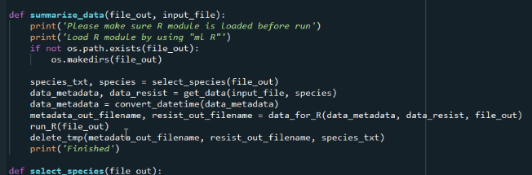
Function summarize_data
เป็นการสรุปข้อมูลโดย Input สามารถใส่ได้ 3 แบบ
Csv ที่เป็น output จาก search
Query txt file ที่เป็น input ใน search
ไม่ใส่ ซึ่งจะเป็นการสรุปข้อมูลทั้งชุดในฐานข้อมูล cenmigDB
การใช้งาน : python3 CENMIGDB_run.py summarize_data -I (csv, query text, omitted) ถ้าไม่ใส่ arg นี้จะใช้ข้อมูลจาก cenmigDB
-O Output_path default : setting. query_result_path
ทำการสรุปข้อมูลออกมาเป็นกราฟ หรือตารางข้อมูล ซึ่งข้อมูลที่สรุปออกมาจะมี
จำนวนประเภทของ Sequence ที่มีอยู่ภายในฐานข้อมูล
ปริมาณ Sequence typing ของตัวอย่างถูกเก็บมาจากภูมิภาคอาเซียน
ปริมาณตัวอย่างที่ถูกเก็บมาจากแต่ละประเทศทั่วโลก
อายุของ host ของตัวอย่างที่ถูกเก็บมาจากมนุษย์
สัดส่วนเพศของ host จากตัวอย่างที่ถูกเก็บมาจากมนุษย์
ชนิด phenotype ดื้อยาของเชื้อที่พบในภูมิภาคอาเซียน
* โดยก่อนรันต้องโหลด โมดูล ด้วยคำสั่ง ml R
ก่อนเสมอทุกครั้งเนื่องจากไม่สามารถเรียกโมดูลผ่าน python env ได้

Slide 36
เลือก species ที่ต้องการสรุปข้อมูล
จัดการข้อมูลแล้วเซฟเพื่อส่งไปรันด้วย R script
รัน R script ด้วย subprocess
ลบไฟล์ tmp

